Slide 1
Noodzaak Zorgpad Inhalatiemedicatie

Slide 2
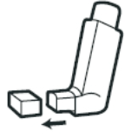
Astma en COPD
Hoeveel mensen hebben COPD en astma?
Hoeveel inhalatoren zijn er verkrijgbaar
in Nederland?
Mensen met astma in 2019
586.000
39 rubrieken op inhalatorgebruik.nl!
53 droogpoeders (in 24 rubrieken)
20 dosisaerosolen (los van merk)
9 soorten voorzetkamers (los van masker-soort)
Mensen met COPD in 2019
584.000
Hoeveel mensen gebruiken er
inhalatoren in Nederland?
Ca. 1,4 miljoen gebruikers van inhalatoren

Slide 3
Overkill aan inhalatoren
Notes:
Probleem bij grote diversiteit van inhalatoren:
Professionals/voorschrijvers zien door de bomen het bos niet meer en kennen niet alle inhalatoren waardoor de inhalatie instructie te kort schiet
Patiënten krijgen verschillende inhalatoren die niet bij elkaar passen, waardoor ze de verschillende technieken door elkaar halen.
Er wordt te vaak gewisseld van type inhalator
70-90% van de patiënten maken fouten bij het inhaleren door verkeerde techniek, hierdoor werkt het medicijn minder en daalt de therapietrouw

Slide 4
Wat gaat er mis?
Hoeveel procent van de longziekten gebruikt in het eerste jaar zijn/haar medicatie verkeerd?
70% stopt in 1e jaar met inhalatiemedicatie omdat ze niet werken…
60%-70% patiënten: essentiële fouten met inhaleren van medicatie
Vaak algemene fouten die bij iedere inhalator voorkomen
Bij verkeerd gebruik:
10% meer medische consumptie
Veel onnodige kosten

Slide 5
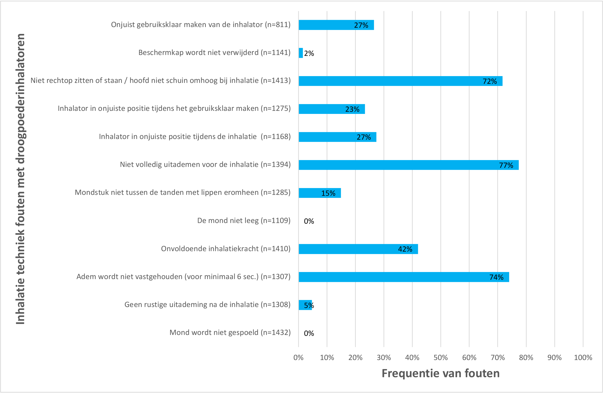
Wat gaat er mis?
Wat zijn de belangrijkste fouten bij inhaleren?
Bron: Kocks, Janwillem et al. “Identifying critical inhalation technique errors in Dry Powder Inhaler use in patients with COPD based on the association with health status and exacerbations: findings from the multi-country cross-sectional observational PIFotal study.” BMC pulmonary medicine vol. 23,1 302. 17 Aug. 2023, doi:10.1186/s12890-023-02566-6
Notes:
Even naar de cijfers kijken!

Slide 6
Lage therapietrouw bij inhalatiemedicatie
% therapietrouwe patiënten per geneesmiddelgroep 2007 t/m 2012
 |  | 2007 | 2008 | 2009 | 2010 | 2011 | 2012
Diabetes | Orale antidiabetica (A10B) | 93% | 91% | 91% | 93% | 93% | 93%
Hart-/vaatziekten | Bloedverdunners (B01AC) | 91% | 89% | 90% | 92% | 93% | 93%
 | Diuretica (C03) | 89% | 87% | 88% | 90% | 91% | 92%
 | Bètablokkers (C07) | 91% | 89% | 89% | 92% | 92% | 92%
 | Calciumantagonisten (C08) | 92% | 90% | 90% | 92% | 92% | 93%
 | ACE-remmers en AII-antagonisten (C09) | 92% | 90% | 91% | 93% | 93% | 93%
 | Cholesterolverlagers (C10) | 87% | 86% | 87% | 89% | 90% | 90%
Astma/COPD | Onderhoudsmedicatie astma/COPD | 60% | 61% | 64% | 64% | 64% | 64%
Depressie | Antidepressiva (N06A) | 77% | 75% | 76% | 78% | 80% | 81%
ADHD | Middelen voor ADHD (N06BA) | 64% | 64% | 63% | 62% | 61% | 60%
Bron: gebaseerd op SFK

Slide 7
Inhaleren is een vaardigheid!
Vereist oefening → 1x instructie is niet voldoende
Vereist herhaling → Slaag jij voor een herexamen?
Vaardigheden worden slordiger
Vraagt goede samenwerking tussen zorgverleners en met patiënt: ondermaats?

Slide 8
Problemen in de samenwerking
Zorgverleners & patiënten weten niet altijd wat betrokken zorgverleners doen
FTO vaak zonder praktijkondersteuner en apothekersassistent
Ziekenhuizen hanteren eigen voorschrijfbeleid
Patiënt: (onbewust) onbekwaam, of toch ongemotiveerd?
Voorschrijvers niet altijd op de hoogte van alle inhalatoren en werking
Preferentiebeleid

Slide 9
Hoe gaan we dit bereiken?
Gewenste
situatie
Huidige situatie
Eerste lijn
Intensievere samenwerking op het gebied van astma/COPD zorg
Tweede lijn
Derde lijn

